Slide 1
일본의 정치적 특성
조원 : 전종모,김준형, 김지훈, 조미선, 최현지

Slide 2

일본 정치적 특성
목 차
내셔널리즘
일본의 헌법체제
일본의 정치 제도

Slide 3
1. 일본 내셔널리즘

Slide 4
1. 일본 내셔널리즘
일본의 내셔널리즘
국민주의
국가주의
민족주의

Slide 5
1. 일본 내셔널리즘
민족주의
민족자결주의
식민주의
제국주의
국민주의
국제주의
국가주의
국수주의
자민족 중심주의가 극단화된 형태.
자기 나라의 역사 · 전통 · 정치 · 문화 등
국민적 특수성만을 가장 우수한 것으로 믿고
남의 나라 것을 배척하는 주의이다.

Slide 6
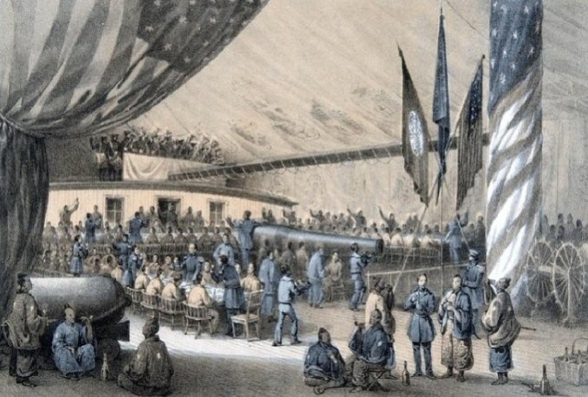
1. 일본 내셔널리즘의
막부 말기
세력의 동진으로 인한
위기의식
내셔널리즘 형성

Slide 7
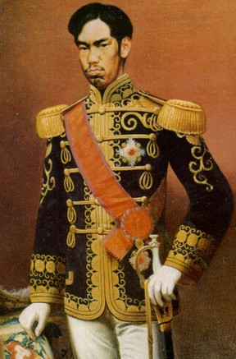
1. 일본 내셔널리즘의
메이지 시대
부국강병을 국가적 목표
일본적 내셔널리즘

Slide 8
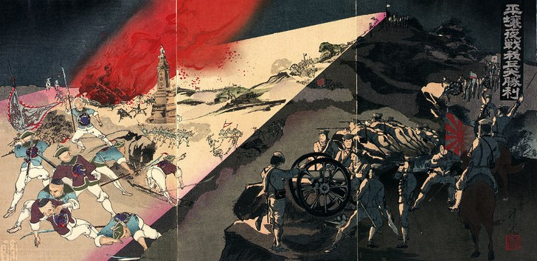
1. 일본 내셔널리즘의
중일 전쟁
일본적 내셔널리즘
영토확장주의로 변질

Slide 9
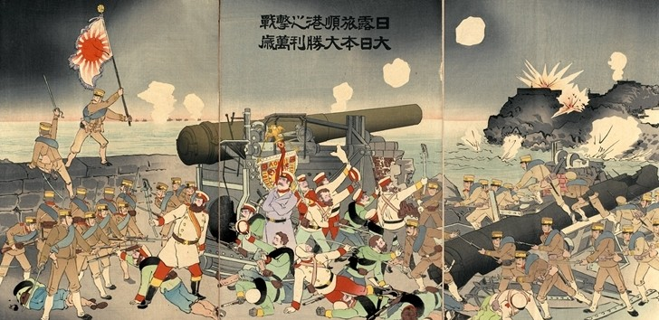
1. 일본 내셔널리즘의
러일 전쟁
서양세력에 대한
열등감과 공포
자신감 회복

Slide 10
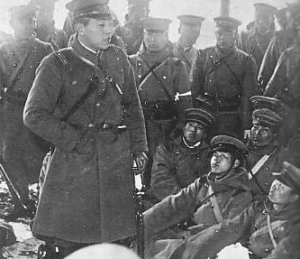
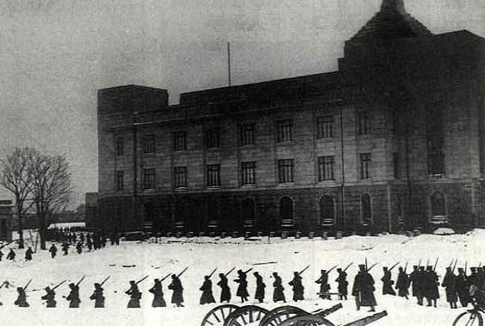
1. 일본 내셔널리즘의
2. 26 사건
2. 26사건 이후 육군 보수파가
국가주의 사상의 방향을 좌지우지

Slide 11
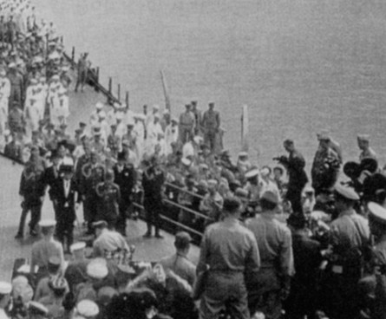
1. 일본 내셔널리즘의
패전 이후
자국 중심주의
탈내셔널리즘 지향

Slide 12
1. 일본 내셔널리즘의
일본 내셔널리즘의 전과 후
파시즘과유사
민족주의
제국주의
전체주의 사상
국수주의적인
민족주의

Slide 13
2. 일본의 헌법체제

Slide 14
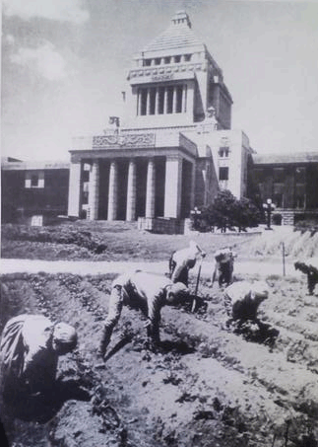
일본 국회의 탄생
메이지 국가
(국가목표 : 부국강명)
국가
지방 자치제
근대헌법
촌락 공동체
가족
(비 정치적)
자유인권운동
부국강병책 반대
촌락 공동체
국회 개설
현실
이상
천황제 문화
메이지 제국 헌법

Slide 15
천황제와 헌법
교육칙어
행정
입법
사법
신
ㅣ
신의아들
천황
천황
법, 정신적 지주
보필
협찬
의회
중신
내각
원로원
메이지 헌법
입헌 군주제
패배
제 2차
세계대전
연합군에 의한
점령, 관리
(전체주의적 정권)

Slide 16
일본 패망 직후
일본의 민주화
내무성
지방 공선제
농지 개혁
노동조합 육성
지방 자치제
농노 소득과 증간층 의식 증가
정관재계지도자
재벌
재벌계열사
교육 제도 개혁
국민의 교육 수준 상승
재계 독립
경영자 세대 교체
기업의 근대화
1947
국가 주권 원칙
일본 국헌법 제정
지방자치제도
천황의 국민 통합 상징

Slide 17
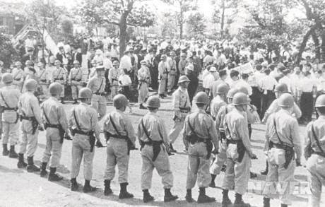
그러나
상징천황제
지속
전전의 지배방식 존속
전전정치
지도자들
관료제 기구
(강함)
점령군의 간접 통치
점령군의 생각
권력 약체화
역코스의 시작
냉전, 권력 회복 상호 요청

Slide 18
3. 일본의 정치 제도

Slide 19
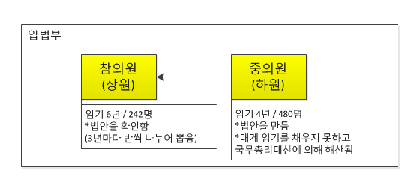
입법부
일본의 대통령 선거는 수시로 하게 됨
중의원은 임기 전에 국무총리대신(총리)이 국회 해산권을 발동하면 중의원은 의원직을 상실

Slide 20
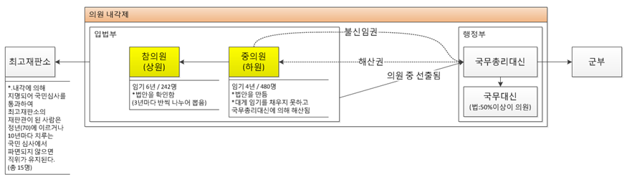
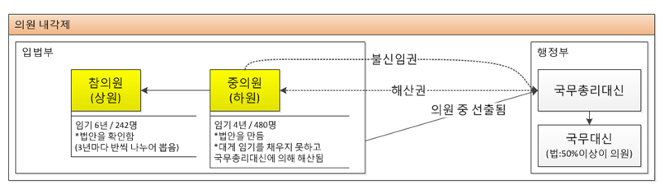
의원내각제와 최고재판소

Slide 21
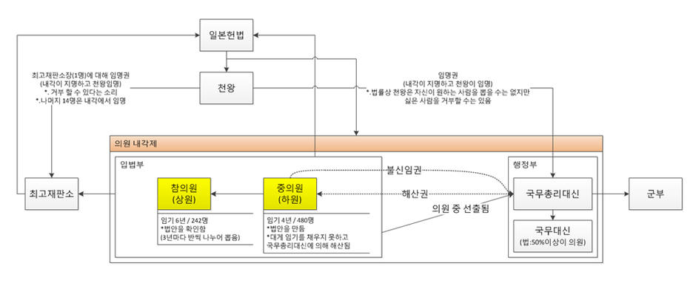
일본헌법과 천황의 위치
입법부가 소멸
그 자리에 천왕이 위치
기존의 통치 시스템을 그대로 유지천왕의 통치 시대로 직행할 수 있다

Slide 22

감사합니다

